Slide 1
Презентація на тему: Мої захоплення
Виконав студент групи Ф-23:
Салюк Євгеній

Slide 2
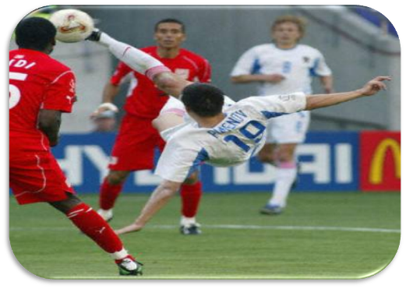
Футбол (англ. Football, «ножний м'яч») - командний вид спорту, в якому метою є забити м'яч у ворота суперника ногами або іншими частинами тіла (крім рук) найбільшу кількість разів. В даний час найпопулярніший і наймасовіший вид спорту в світі

Slide 3
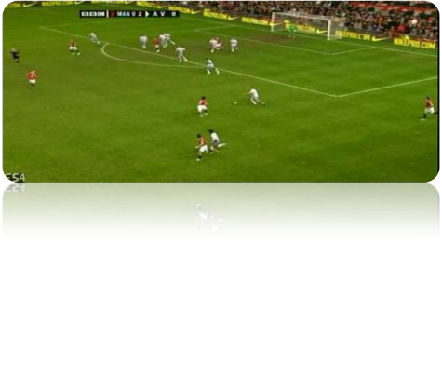
Історія
гри, схожі на сучасний футбол, існували досить давно у різних народів, проте перші записані правила датовані 1848 роком. Датою народження футболу вважається 1863, коли була організована перша Асоціація футболу і записані правила, схожі на сучасні. Історія футболу дійсно почалася дуже давно. Так, наприклад, і в Єгипті і в Німеччині і в Китаї були ігри схожі на футбол. Сама вдала гра з'явилася дуже давно називалася Харпастум і придумали її італійці. Але коли з'явився сучасний футбол, харпастум затьмарився. Коли англійці придумали футбол, вони відразу стали поширювати його в усіх країнах, включаючи Росію. Тоді в чемпіонаті було дуже багато англійських команд. З російських сама щаслива тоді команда була Пітерський гурток рукоділля. Про футбол в Росії вперше було сказано в книзі «ігри з м'ячем на повітрі» одного з докторів.

Slide 4
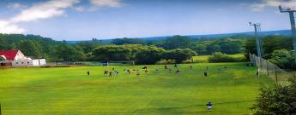
Правила гри
Окрема футбольна гра називається - матч, який у свою чергу складається з двох таймів по 45 хвилин. Пауза між першим і другим таймами становить 15 хвилин, протягом якої команди відпочивають, а по її закінченні міняються воротами.
У футбол грають на полі з трав'яним або синтетичним покриттям. У грі беруть участь дві команди: у кожній від 7 до 11 осіб. Одна людина в команді (воротар) може грати руками в штрафній площі біля своїх воріт, його основним завданням є захист воріт. Решта гравців також мають свої завдання і позиції на полі. Захисники розташовуються в основному на своїй половині поля, їх завдання - протидіяти нападаючим гравцям протилежної команди. Півзахисники діють в середині поля, їх роль - допомагати захисникам або нападаючим залежно від ігрової ситуації. Нападники розташовуються, переважно на половині поля суперника, основне завдання - забивати голи.

Slide 5
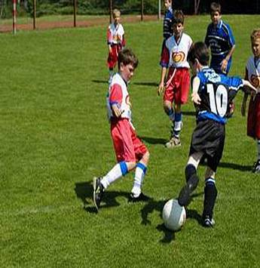
Футбол в світі
Окрема футбольна гра називається - матч, який у свою чергу складається з двох таймів по 45 хвилин. Пауза між першим і другим таймами становить 15 хвилин, протягом якої команди відпочивають, а по її закінченні міняються воротами.
У футбол грають на полі з трав'яним або синтетичним покриттям. У грі беруть участь дві команди: у кожній від 7 до 11 осіб. Одна людина в команді (воротар) може грати руками в штрафній площі біля своїх воріт, його основним завданням є захист воріт. Решта гравців також мають свої завдання і позиції на полі. Захисники розташовуються в основному на своїй половині поля, їх завдання - протидіяти нападаючим гравцям протилежної команди. Півзахисники діють в середині поля, їх роль - допомагати захисникам або нападаючим залежно від ігрової ситуації. Нападники розташовуються, переважно на половині поля суперника, основне завдання - забивати голи.

Slide 6
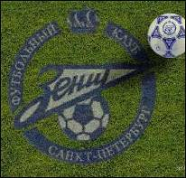
Футбольні організацій
Окрема футбольна гра називається - матч, який у свою чергу складається з двох таймів по 45 хвилин. Пауза між першим і другим таймами становить 15 хвилин, протягом якої команди відпочивають, а по її закінченні міняються воротами.
У футбол грають на полі з трав'яним або синтетичним покриттям. У грі беруть участь дві команди: у кожній від 7 до 11 осіб. Одна людина в команді (воротар) може грати руками в штрафній площі біля своїх воріт, його основним завданням є захист воріт. Решта гравців також мають свої завдання і позиції на полі. Захисники розташовуються в основному на своїй половині поля, їх завдання - протидіяти нападаючим гравцям протилежної команди. Півзахисники діють в середині поля, їх роль - допомагати захисникам або нападаючим залежно від ігрової ситуації. Нападники розташовуються, переважно на половині поля суперника, основне завдання - забивати голи.

Slide 7
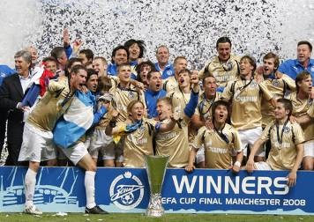
Змагання
Змагання з футболу, як і в будь-якому іншому виді спорту - важлива складова гри. Змагання організовується федерацією, для кожного турніру складається регламент, в якому зазвичай визначають склад учасників, схему турніру, правила визначення переможця при рівності очок і якісь відхилення від правил, наприклад кількість замін. Змагання діляться на внутрішні і міжнародні, які в свою чергу поділяються на клубні та національних збірних.

Slide 8
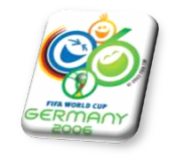
Проводяться FIFA
національних збірних
Чемпіонат світу
Олімпійські ігри
Клубні
Клубний чемпіонат світу ФІФА

Slide 9
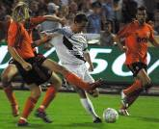
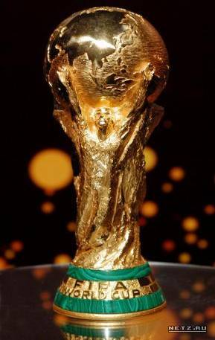
Проводяться КОНМЕБОЛ
національних збірних
Кубок Америки
Клубні
Кубок Лібертадорес (КОНМЕБОЛ)
Південноамериканський Кубок (КОНМЕБОЛ)

Slide 10
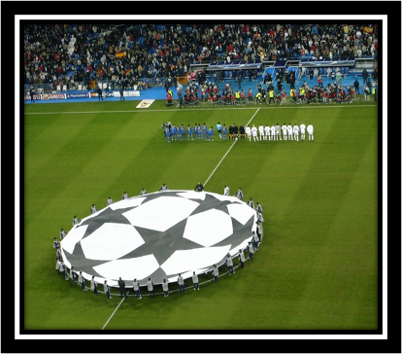
Проводяться УЭФА
національних збірних
Чемпіонат Європи
Клубні
Ліга Чемпіонів УЄФА
Кубок УЄФА

Slide 11
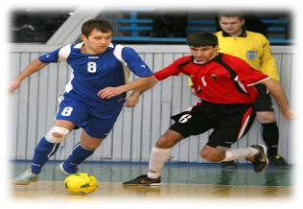
Різновид футболу
Існує безліч різновидів футболу, в основному з меншою кількістю гравців - у тому числі футдаблбол (грається двома м'ячами), пляжний футбол (грається на піску), футзал (AMF) і футзал (FIFA) (міні-футбол) (граються в залі на спеціальному покритті), дворовий футбол (грається на будь-якому покритті на полях будь-якого розміру будь-якою кількістю людей), болотний футбол (грається на болоті), футбольний фрістайл (полягає у виконанні всіляких хитрощів і трюків).
Оскільки популярність футболу дуже висока, існує багато ігор, що імітують

Slide 12
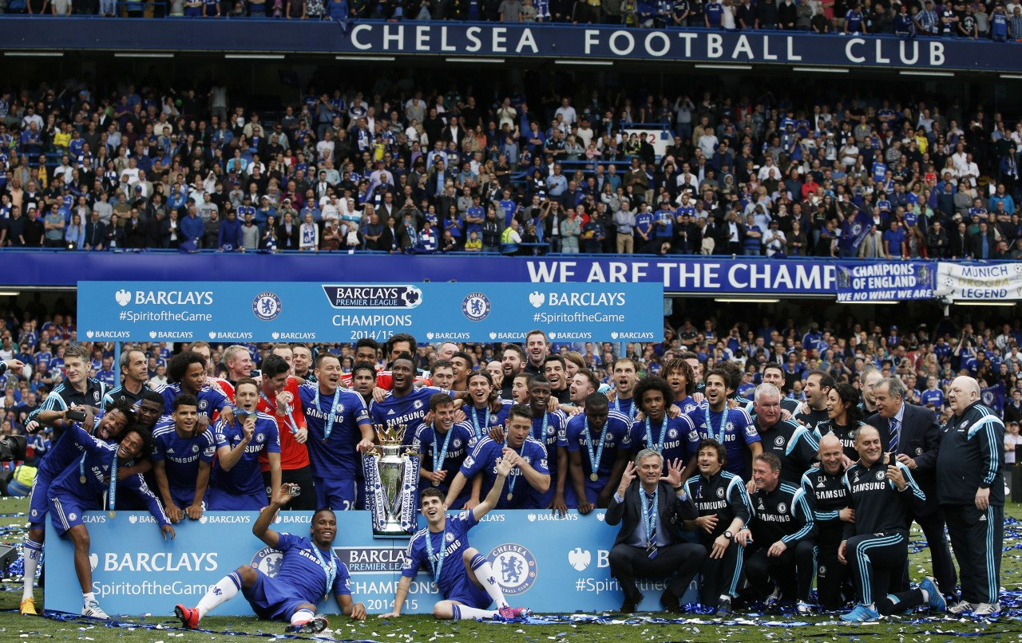
Дякую за увагу

